Slide 1
CHÀO MỪNG CÁC EM ĐẾN VỚI BUỔI HỌC NGÀY HÔM NAY!

Slide 2
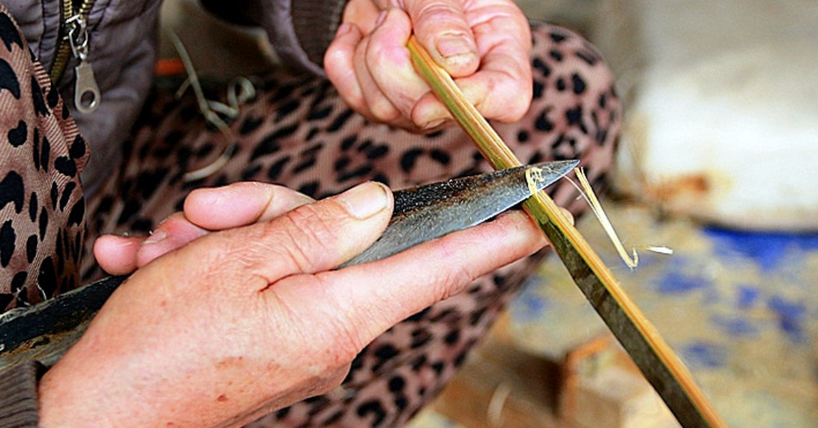
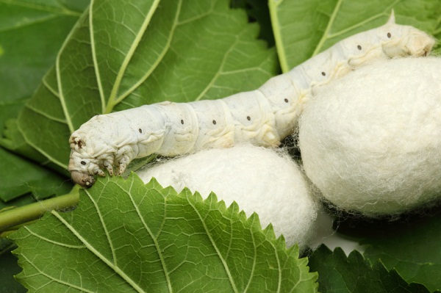
KHỞI ĐỘNG
Vót tre
Tơ tằm
Quan sát hình ảnh và cho biết các vật dụng trên được dùng để làm gì?

Slide 3
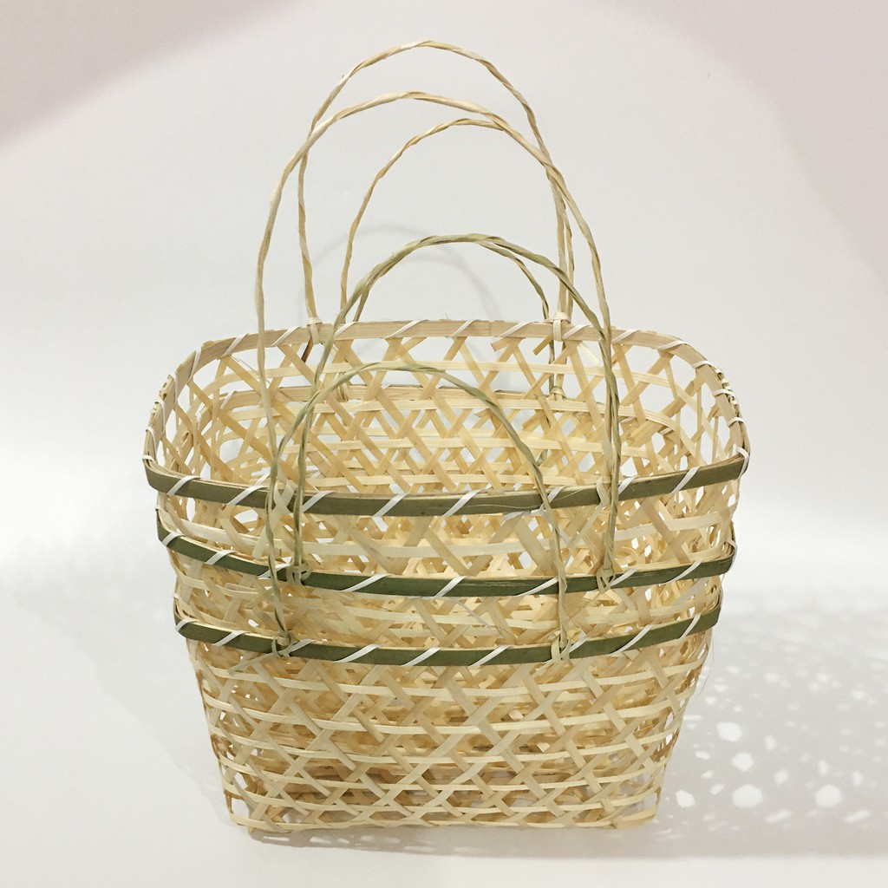
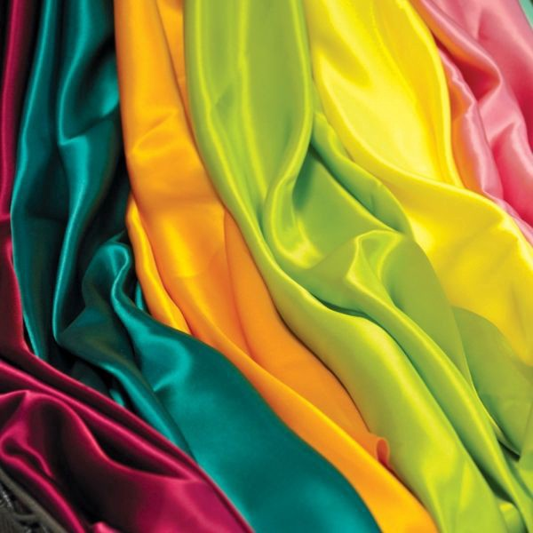
Giỏ tre
Lụa tơ tằm

Slide 4
CHỦ ĐỀ 4:
MỘT SỐ VẬT LIỆU, NHIÊN LIỆU, NGUYÊN LIỆU, LƯƠNG THỰC, THỰC PHẨM THÔNG DỤNG. TÍNH CHẤT VÀ ỨNG DỤNG CỦA CHÚNG

Slide 5
BÀI 11: MỘT SỐ VẬT LIỆU THÔNG DỤNG

Slide 6
NỘI DUNG BÀI HỌC
1
MỘT SỐ VẬT LIỆU THÔNG DỤNG
2
MỘT SỐ TÍNH CHẤT VÀ ỨNG DỤNG CỦA VẬT LIỆU
SỬ DỤNG VẬT LIỆU AN TOÀN, HIỆU QUẢ VÀ ĐẢM BẢO SỰ PHÁT TRIỂN BỀN VỮNG
3

Slide 7
1. MỘT SỐ VẬT LIỆU THÔNG DỤNG
Kể tên một số vật liệu thông dụng và các đồ vật, công trình xây dựng được làm từ chúng?

Slide 8
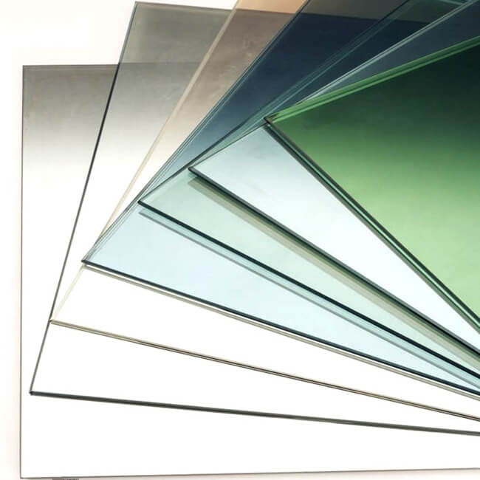
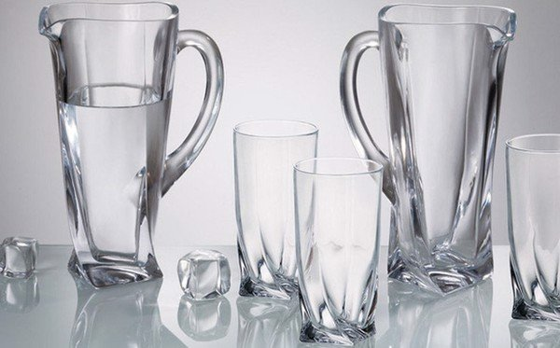
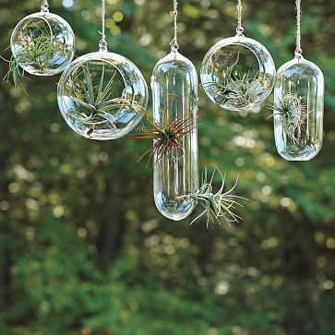
1. MỘT SỐ VẬT LIỆU THÔNG DỤNG
Thuỷ tinh
Cốc chén, lọ hoa, đồ trang trí,…

Slide 9
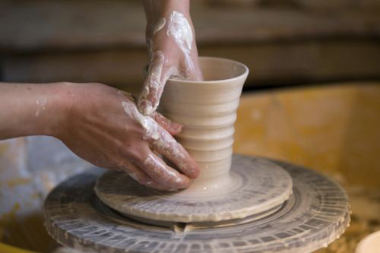
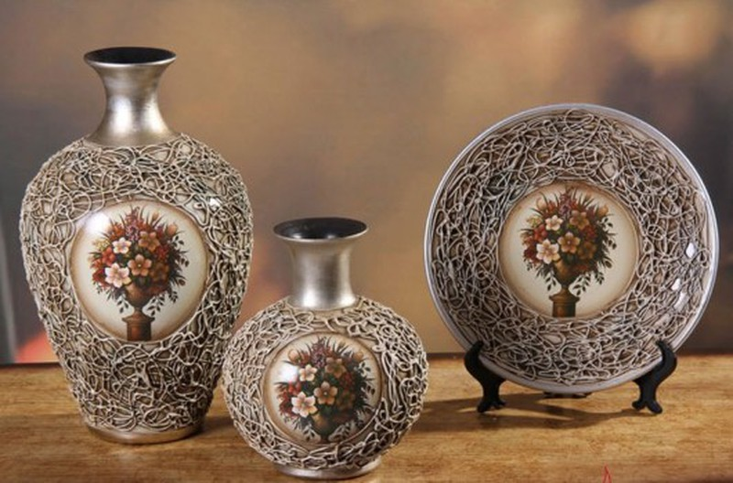
1. MỘT SỐ VẬT LIỆU THÔNG DỤNG
Đất sét
Đồ gốm

Slide 10
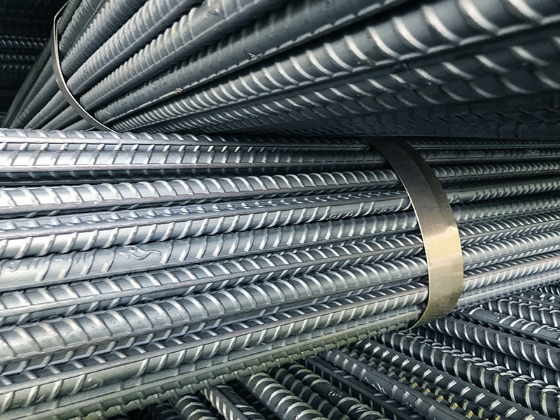
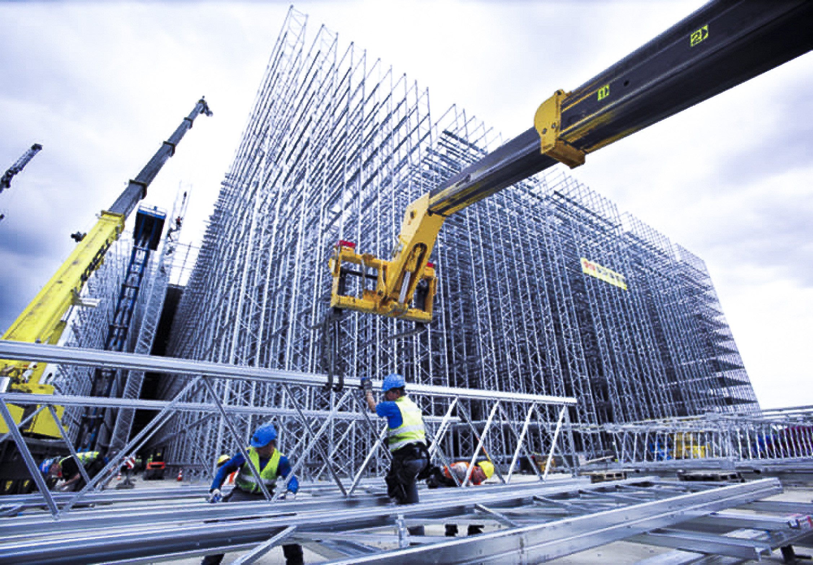
1. MỘT SỐ VẬT LIỆU THÔNG DỤNG
Thép xây dựng, xe đạp, dao, kéo,…
Thép

Slide 11
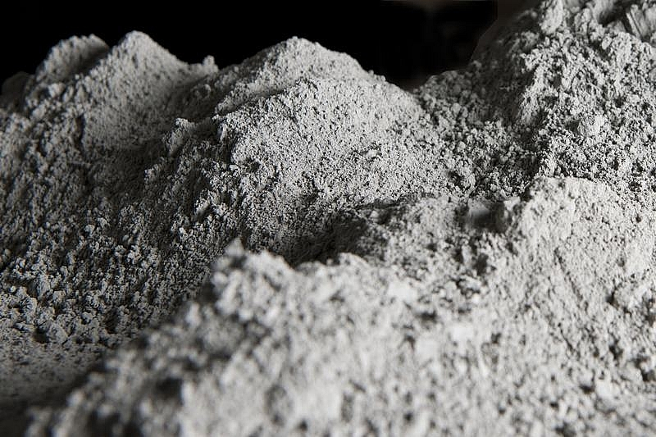
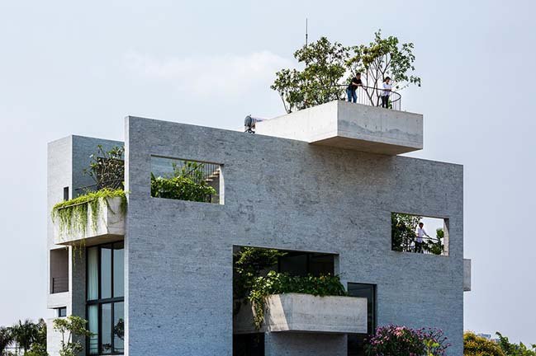
1. MỘT SỐ VẬT LIỆU THÔNG DỤNG
Xây nhà, tượng đài, đường giao thông,…
Xi măng

Slide 12
I. MỘT SỐ VẬT LIỆU THÔNG DỤNG
- Vật liệu là chất, hỗn hợp một số chất được con người sử dụng như nguyên liệu đầu vào trong một quá trình sản xuất, chế tạo.
Tạo ra sản phẩm phục vụ cuộc sống.
- Phân loại: vật liệu xây dựng, vật liệu cơ khí, vật liệu điện tử, vật liệu hoá học,…

Slide 13
Vật liệu Vật dụng | Đồng | Nhôm | Sắt | Nhựa | Cao su | Gỗ
Dây điện
Phin pha cà phê
Đồ chơi lego
Dây phanh xe đạp
Lốp xe đạp
Tủ quần áo
X
X
X
X
X
X
Tích dấu X để hoàn thành bảng trên

Slide 14
2. MỘT SỐ TÍNH CHẤT VÀ ỨNG DỤNG CỦA VẬT LIỆU
a. Nhận xét tính chất của một số vật liệu
Vận dụng kiến thức thực tế và hoàn thành bảng

Slide 15
Tính chất Vật liệu | Cứng | Dẻo | Giòn | Đàn hồi | Dẫn điện, nhiệt tốt | Dễ cháy | Bị gỉ | Bị ăn mòn
Kim loại
Cao su
Nhựa
Gỗ
Thuỷ tinh
Gốm
X
X
X
X
X
X
X
X
X
X
X
X
X
Bảng một số tính chất của vật liệu

Slide 16
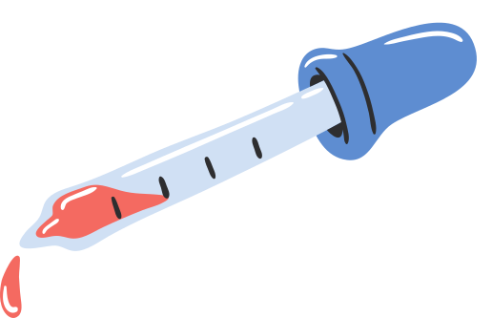
2. MỘT SỐ TÍNH CHẤT VÀ ỨNG DỤNG CỦA VẬT LIỆU
b. Tìm hiểu khả năng bị ăn mòn của một số vật liệu
Thí nghiệm 1
Rót giấm ăn vào các cốc thuỷ tinh lần lượt chứa các vật liệu: đinh sắt, miếng kính, miếng nhựa, miếng cao su, mẩu đá vôi và mẩu sành.
Quan sát hiện tượng xảy ra.

Slide 17
Vật liệu | Hiện tượng quan sát
Đinh sắt
Miếng kính
Miếng nhựa
Miếng cao su
Mẩu đá vôi
Mẩu sành
Có bọt khí thoát ra, đinh sắt bị ăn mòn
Không bị ăn mòn
Không bị ăn mòn
Không bị ăn mòn
Có bọt khí thoát ra, mẩu đá vôi bị ăn mòn
Không bị ăn mòn
Bảng khả năng bị ăn mòn của một số vật liệu

Slide 18
2. MỘT SỐ TÍNH CHẤT VÀ ỨNG DỤNG CỦA VẬT LIỆU
c. Tìm hiểu tính dẫn nhiệt, khả năng chịu nhiệt của một số vật liệu
Thí nghiệm 2
Lần lượt đốt nóng các vật liệu sau trên ngọn lửa đèn cồn (dùng kẹp sắt để kẹp vật liệu): đinh sắt, dây đồng, mẩu gỗ, mẩu nhôm, miếng nhựa và mẩu sành.
Dừng đốt khi kẹp sắt có dấu hiệu nóng và cho vật liệu vào nước.

Slide 19
Vật liệu | Hiện tượng quan sát
Đinh sắt
Dây đồng
Mẩu gỗ
Mẩu nhôm
Miếng nhựa
Mẩu sành
Miếng kính
Dẫn nhiệt, không cháy
Dẫn nhiệt, không cháy
Không dẫn nhiệt, dễ cháy
Dẫn nhiệt, không cháy
Không dẫn nhiệt, khó cháy
Không dẫn nhiệt, không cháy
Không dẫn nhiệt, không cháy
Bảng khả năng dẫn nhiệt, chịu nhiệt của một số vật liệu

Slide 20
2. MỘT SỐ TÍNH CHẤT VÀ ỨNG DỤNG CỦA VẬT LIỆU
d. Tìm hiểu khả năng bị ăn mòn, bị gỉ của một số vật liệu
Quan sát hình ảnh và cho biết những vật liệu nào dễ bị ăn mòn, hoen gỉ dẫn đến hư hỏng công trình, vật dụng

Slide 21
d. Tìm hiểu khả năng bị ăn mòn, bị gỉ của một số vật liệu
- Các công trình, vật dụng sử dụng vật liệu làm bằng kim loại sẽ dễ bị hư hỏng.
- Nguyên nhân:
+ Do các vật liệu này khi tiếp xúc với môi trường chứa tác nhân ăn mòn (không khí, nước biển, ...).
+ Bị hoen gỉ bởi oxy trong không khí, mưa acid và môi trường nước biển.

Slide 22
Quan sát hình ảnh và trả lời các câu hỏi

Slide 23
2. MỘT SỐ TÍNH CHẤT VÀ ỨNG DỤNG CỦA VẬT LIỆU
e. Khảo sát tính chất của cao su
Đập quả bóng cao su xuống mặt đường hoặc ném vào tường sẽ xảy ra hiện tượng gì?
Bóng sẽ nảy lên và bật ngược trở lại.
Kéo căng một sợi dây cao su rồi buông tay ra và nhận xét?
Dây cao su bị kéo căng, khi buông tay ra thì co lại nhanh chóng.

Slide 24
KẾT LUẬN
- Mỗi loại vật liệu đều có những tính chất riêng. Ví dụ:
+ Vật liệu kim loại: dẫn điện, dẫn nhiệt tốt, dễ bị ăn mòn, bị gỉ.
+ Vật liệu nhựa và thuỷ tinh: không dẫn điện, dẫn nhiệt kém, ít bị ăn mòn, không bị gỉ.
+ Vật liệu cao su: không dẫn điện, không dẫn nhiệt, có tính đàn hồi, ít biến đổi khi gặp nóng/lạnh, không tan trong nước, tan được trong xăng và ít bị ăn mòn.

Slide 25
3. SỬ DỤNG VẬT LIỆU AN TOÀN, HIỆU QUẢ VÀ ĐẢM BẢO SỰ PHÁT TRIỂN BỀN VỮNG
Hoạt động nhóm
Nhóm 1
Nhóm 2
Hãy cho biết cách sử dụng đồ vật bằng nhựa an toàn, hiệu quả?
Hãy cho biết cách dùng đồ vật bằng cao su an toàn, hiệu quả?

Slide 26
a. Sử dụng vật liệu an toàn, hiệu quả
Hạn chế sử dụng đồ nhựa đựng nước uống, thực phẩm,…
Không sử dụng hộp nhựa để đựng thực phẩm ở nhiệt độ cao (nước sôi, thức ăn nóng, ...)
Không sử dụng hộp nhựa để nấu, hâm nóng hay rã đông thực phẩm trong lò vị sóng.
Hạn chế cho trẻ em chơi đồ chơi nhựa

Slide 27
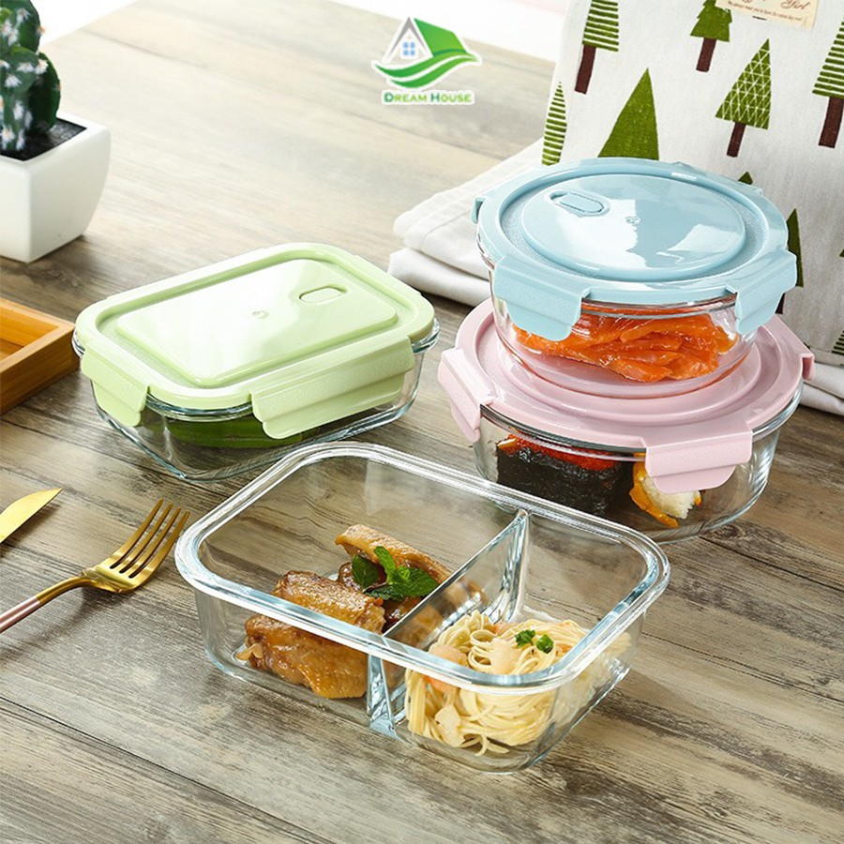
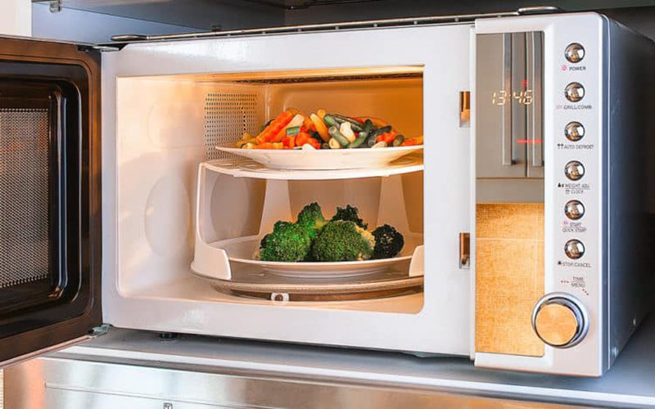
Sử dụng đồ thuỷ tinh thay cho đồ nhựa
Thay thế bằng bát đĩa sành, sứ, hộp thuỷ tinh khi dùng lò vi sóng

Slide 28
a. Sử dụng vật liệu an toàn, hiệu quả
Không để các đồ dùng bằng cao su ở nơi có nhiệt độ quá cao hoặc quá thấp
Không để các hoá chất dính vào cao su
Không tẩy giặt bằng xà phòng, xăng dầu,… làm biến chất, lão hoá cao su

Slide 29
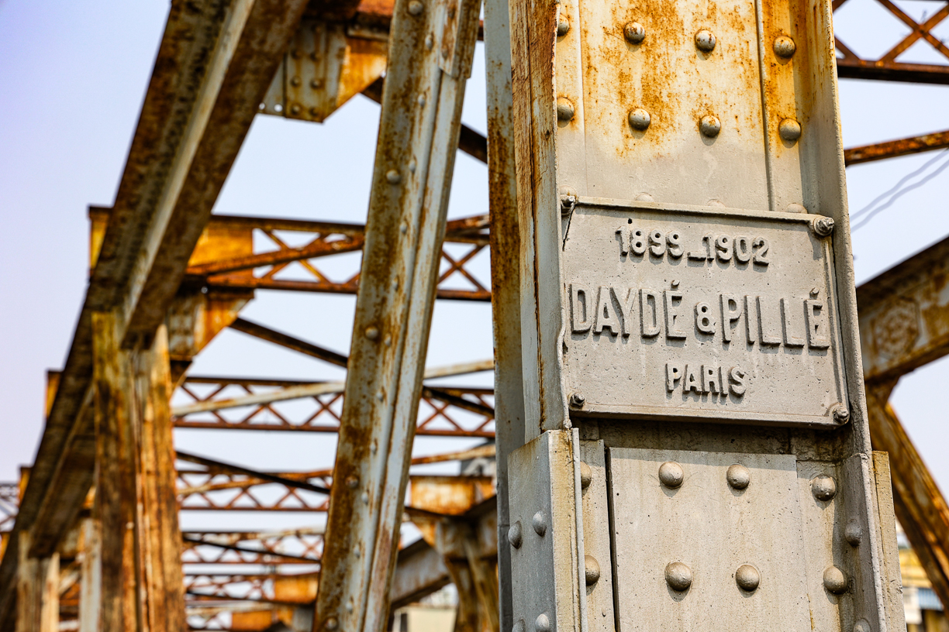
a. Sử dụng vật liệu an toàn, hiệu quả
Theo em, chúng ta phải làm thế nào để hạn chế sự hoen rỉ của kim loại?

Slide 30
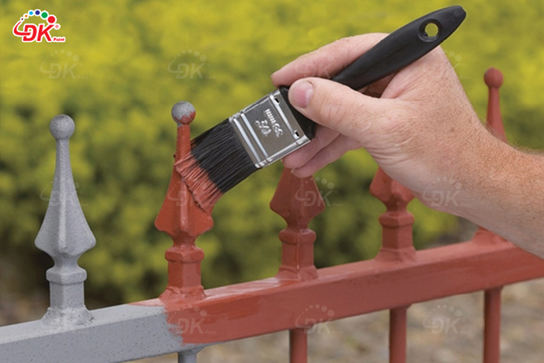
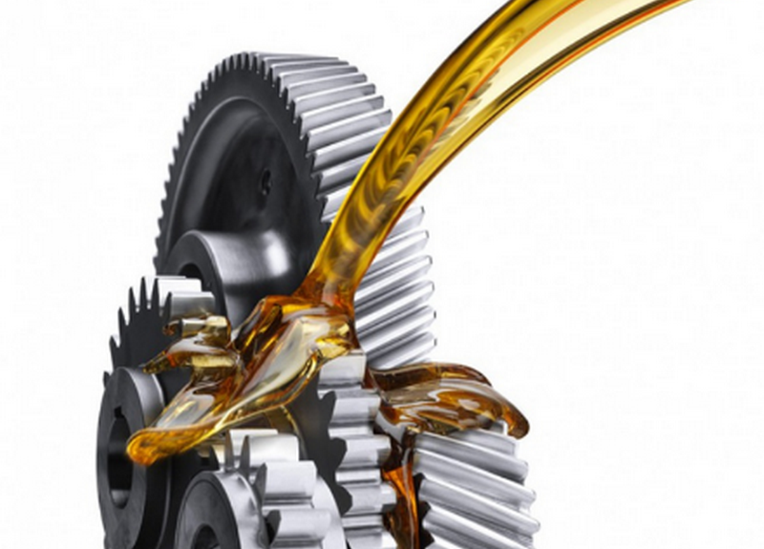
a. Sử dụng vật liệu an toàn, hiệu quả
- Ngăn cách kim loại với môi trường bằng các biện pháp như:
+ Sơn phủ bề mặt
+ Tra dầu mỡ
+ Chế tạo vật liệu chống ăn mòn

Slide 31
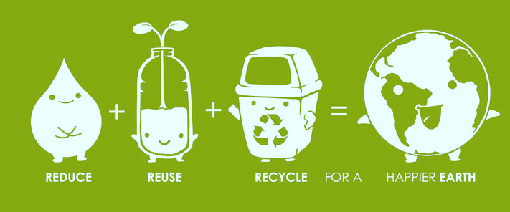
Sử dụng vật liệu hiệu quả theo mô hình 3R

Slide 32
Reduce: giảm thiểu tối đa việc sử dụng vật liệu
Reuse: tái sử dụng các vật liệu có thể dung lại
Recycle: tái chế vật liệu thành các sản phẩm khác

Slide 33
b. Tìm hiểu việc sử dụng các vật liệu bảo đảm sự phát triển bền vững
Kể tên một số vật liệu mới được sử dụng trong xây dựng đảm bảo phát triển bền vững và ưu điểm của chúng?

Slide 34
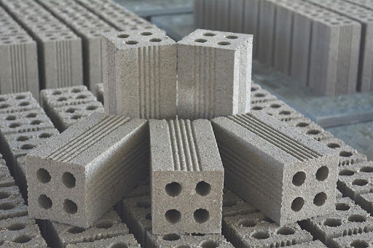
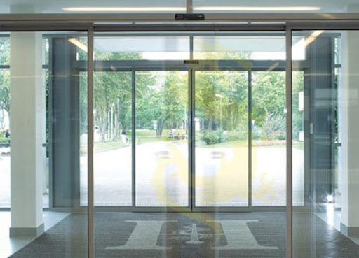
- Một số vật liệu mới được sử dụng trong xây dựng:
Gạch không nung
Cửa trượt tự động 4 cánh

Slide 35
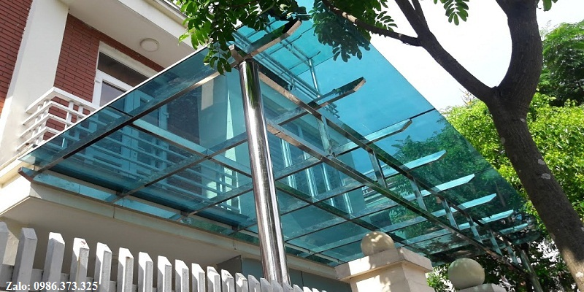
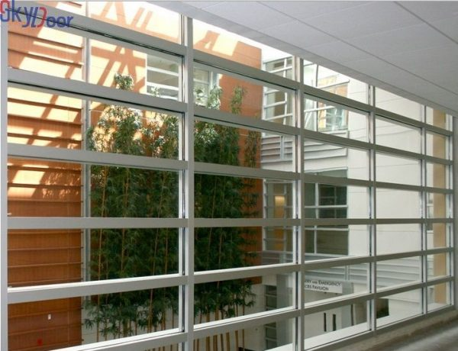
- Một số vật liệu mới được sử dụng trong xây dựng:
Mái che kính
Vách kính chống cháy

Slide 36
ƯU ĐIỂM
2Tiết kiệm chi phí, năng lượng, thân thiện với môi trường
An toàn cháy nổ, đẩu nhanh tốc độ xây dựng
Đảm bảo kiến trúc, thẩm mỹ

Slide 37
LUYỆN TẬP
Câu 1: Thế nào là vật liệu?
A. Là một số thức ăn được con người sử dụng hàng ngày.
B. Là một chất được dùng trong xây dựng.
C. Là một chất hoặc hỗn hợp một số chất được con người sử dụng như nguyên liệu đầu vào trong quá trình sản xuất, chế tạo ra các sản phẩm phục vụ cuộc sống.
D. Là hỗn hợp gồm nhiều chất trộn lẫn vào nhau.

Slide 38
LUYỆN TẬP
Câu 2: Gang và thép đều là hợp kim tạo bởi 2 thành phần chính là sắt và carbon, gang cứng hơn sắt nhưng vì sao lại ít sử dụng trong các công trình xây dựng?
A
Vì gang được sản xuất ít hơn thép
B
Vì gang khó sản xuất hơn thép
C
Vì gang dẫn nhiệt kém hơn thép
D
D
Vì gang giòn hơn thép

Slide 39
LUYỆN TẬP
Câu 3: Mô hình 3R có nghĩa là gì?
Sử dụng vật liệu có hiệu quả, an toàn, tiết kiệm
Sử dụng vật liệu với mục tiêu giảm thiếu, tái chế, tái sử dụng
Sử dụng vật liệu với mục tiêu giảm thiếu, tái chế, tái sử dụng
Sử dụng các vật liệu Ít gây ô nhiễm mỗi trường
Sử dụng vật liệu chất lượng cao, mẫu mã đẹp

Slide 40
LUYỆN TẬP
Câu 4: Vật liệu nào sau đây không thể tái chế?
A. Thuỷ tinh
B. Thép xây dựng
C. Nhựa composite
D. Xi măng

Slide 41
LUYỆN TẬP
Câu 5: Trong các vật liệu sau, vật liệu nào dẫn điện tốt?
Gạch
Gốm
Thép
Thép
Cao su

Slide 42
VẬN DỤNG
Dựa vào tính chất nào mà kim loại đồng, kim loại nhôm lại được sử dụng làm dây điện?
Tại sao đồng dẫn điện tốt hơn nhôm nhưng dây điện cao thế lại thường sử dụng vật liệu nhôm chứ không sử dụng vật liệu đồng?

Slide 43
VẬN DỤNG
Kim loại đồng, nhôm được dùng làm dây dẫn điện vì nó có khả năng dẫn điện tốt.
Dây điện cao thế thường sử dụng nhôm vì nhôm nhẹ, làm giảm áp lực lên cột điện và giá thành của nhôm cũng rẻ hơn so với đồng.

Slide 44
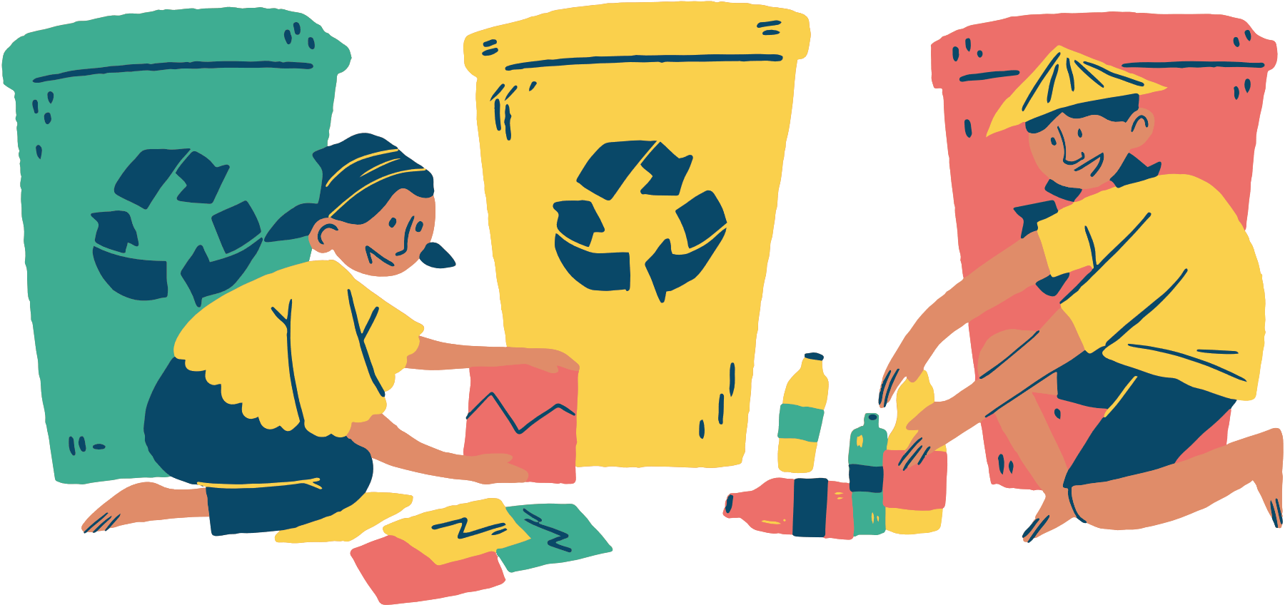
VẬN DỤNG
Em hãy cho biết sự cần thiết phải phân loại rác thải sinh hoạt hằng ngày? Kể tên 3 - 5 loại rác thải trong gia đình có thể tái chế được thành sản phẩm mới.

Slide 45
VẬN DỤNG
- Phân loại rác sinh hoạt góp phần:
+ Làm giảm ô nhiễm môi trường.
+ Tiết kiệm và bảo vệ tài nguyên.
+ Giảm chi phí cho công tác thu gom và xử lí rác thải.
- Một số loại rác thải gia đình có thể dùng để tái chế: sách báo cũ, đồ nhựa, quần áo cũ, vỏ lon, hộp đựng bánh kẹo,...

Slide 46
HƯỚNG DẪN VỀ NHÀ
- Vẽ sơ đồ tư duy để củng cố bài học.
- Học và làm bài tập sách giáo khoa.
- Chuẩn bị trước bài 12: Nhiên liệu và an ninh năng lượng.

Slide 47
CẢM ƠN CÁC EM ĐÃ LẮNG NGHE BÀI GIẢNG!

